Slide 1
ИНСТРУКЦИЯ ДЛЯ РАБОТЫ МРД В ПРОГРАММЕ SalesWorks (WEB-модуль)
Часть 2. Стартовая страница
Февраль 2019

Slide 2
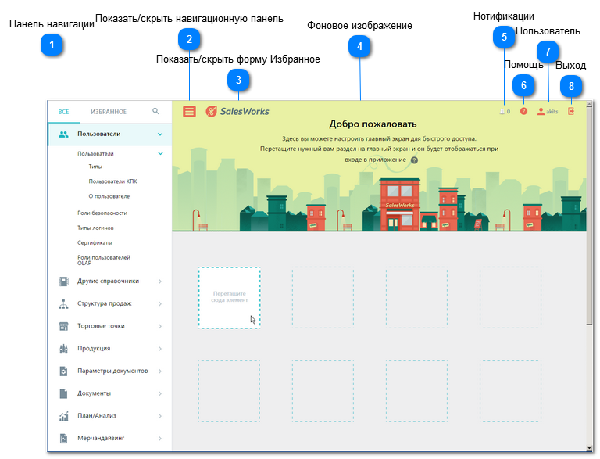
НАЧАЛО РАБОТЫ СО СТАРТОВОЙ СТРАНИЦЕЙ
После успешной аутентификации открывается стартовая страница
На фото приведено изображение страницы ПРИ ПЕРВОМ ВХОДЕ пользователя в систему
При последующих входах в систему ПО УМОЛЧАНИЮ ОТКРЫВАЕТСЯ ФОРМА ИЗБРАННОЕ С ВЫПОЛНЕННЫМИ РАНЕЕ НАСТРОЙКАМИ и свернутым фоновым изображением
Часть 2. Стартовая страница

Slide 3
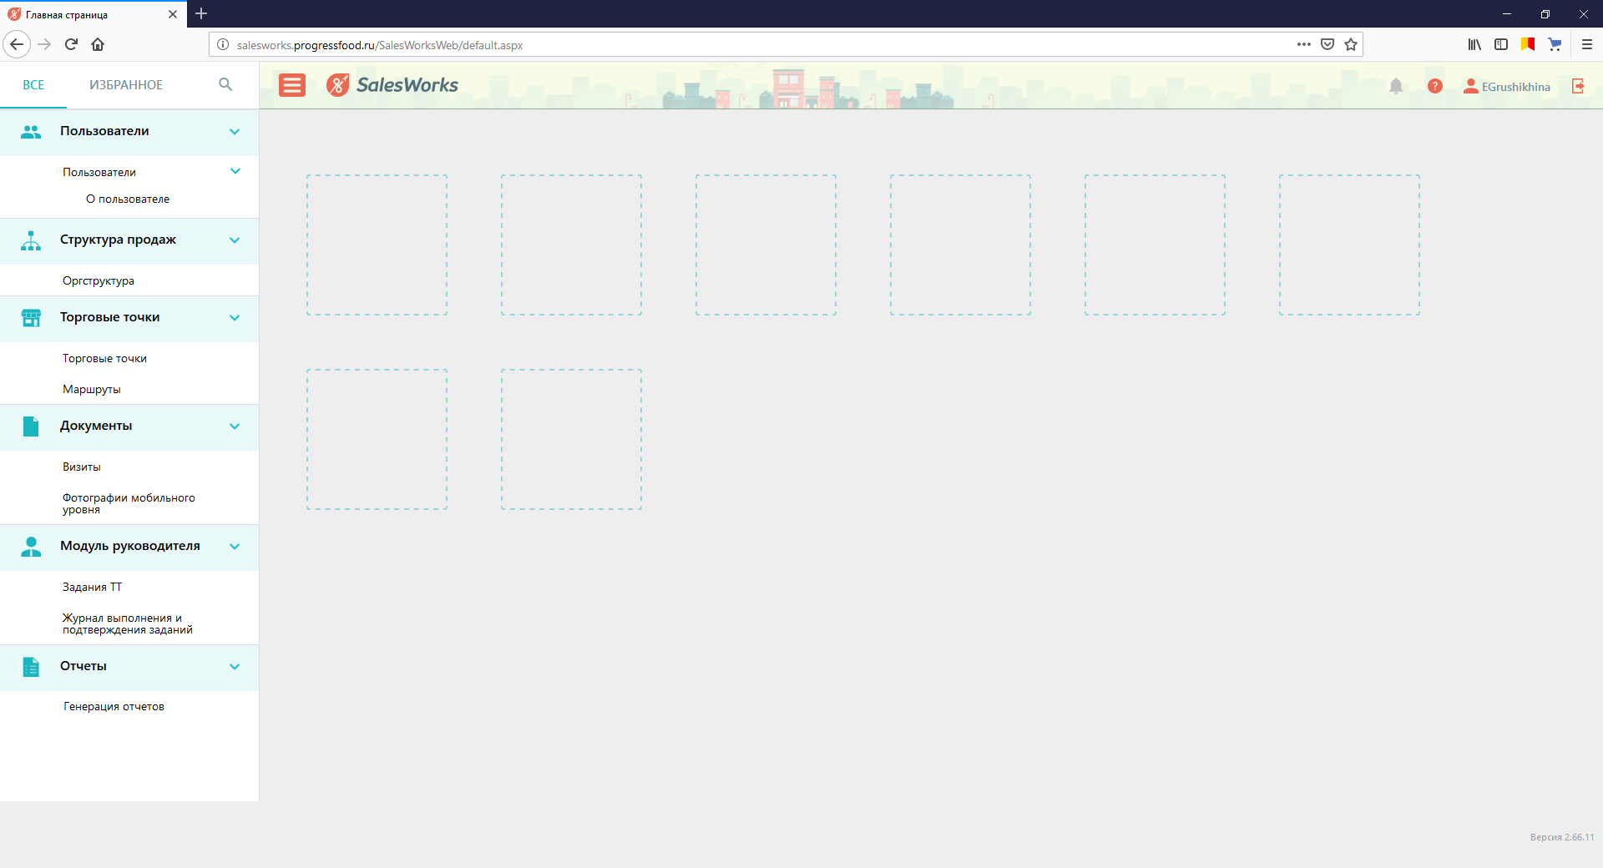
ПАНЕЛЬ НАВИГАЦИИ (содержит справочники системы)
Кнопка «Нотификации» содержит индикатор количества уведомлений/сообщений
Нотификации
Показать/скрыть форму «Избранное»
Кнопка Показать/скрыть форму Избранное открывает форму Избранное. При повторном нажатии на кнопку система сворачивает форму Избранное.
Показать/скрыть навигационную панель
По умолчанию навигационная панель отображается на экране при каждом входе в систему. Кнопка Показать/скрыть навигационную панель позволяет скрыть с формы панель навигации. Повторное нажатие на кнопку возвращает навигационную панель на форму.
Часть 2. Стартовая страница

Slide 4
ПАНЕЛЬ НАВИГАЦИИ (содержит справочники системы)
Кнопка Помощь скрывает/отображает фоновое изображение с подсказкой о настройке формы Избранное
Помощь
Кнопка Помощь скрывает/отображает фоновое изображение с подсказкой о настройке формы Избранное
Пользователь
Кнопка выхода из системы
Выход
Часть 2. Стартовая страница

Slide 5
ВЫ ЗАВЕРШИЛИ 2 МОДУЛЬ КУРСА SalesWorks (WEB-модуль)
Вы можете перейти к изучению модуля №3
Закройте окно
Февраль 2019

